Slide 1
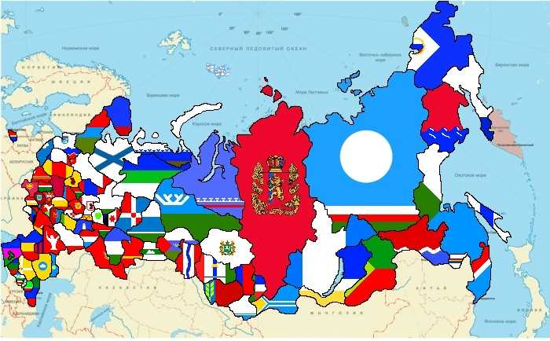
ГКОУ МО Центр «Ариадна»
бинарный урок – проект по географии и литературе
«Касаясь трех великих океанов…»
Этнографическое путешествие по России
Руководители проекта: Субботина М.Н., Пугачева Е. Г.

Slide 2
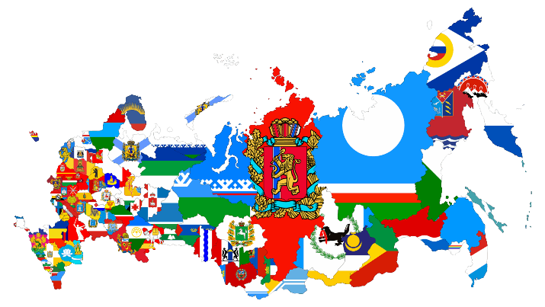
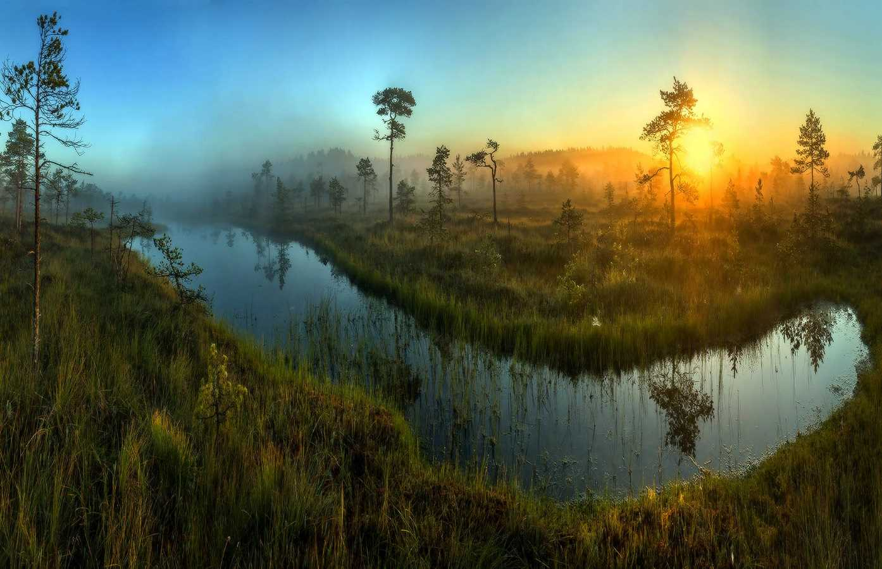
Касаясь трех великих океанов, Она лежит, раскинув города, Покрыта сеткою меридианов, Непобедима, широка, горда.
К. Симонов
Каждый, кому хотя бы раз в жизни повезло побывать в нашей стране, в любой ее части, согласится с утверждением о том, что природа России не только удивительна, но и уникальна.

Slide 3
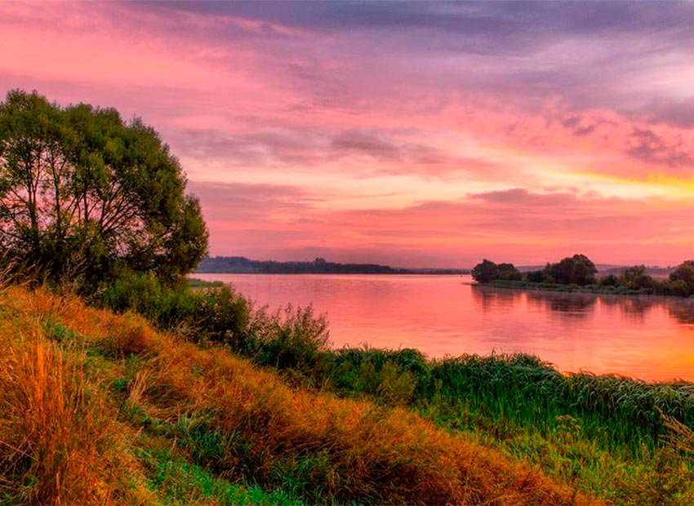
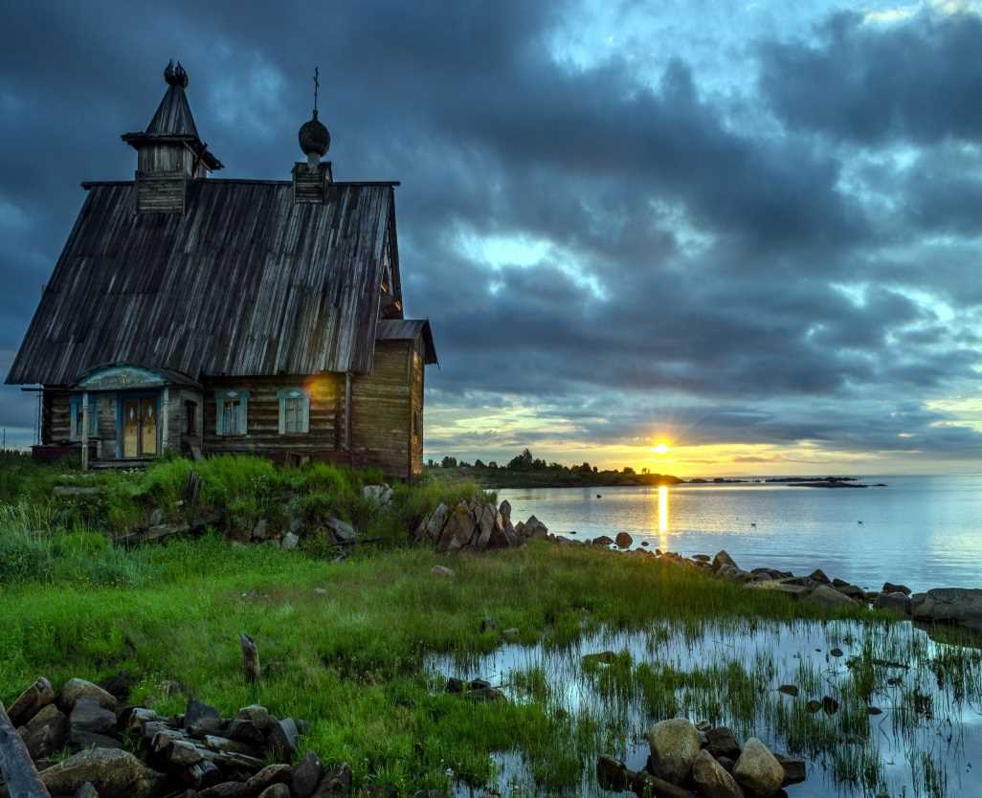
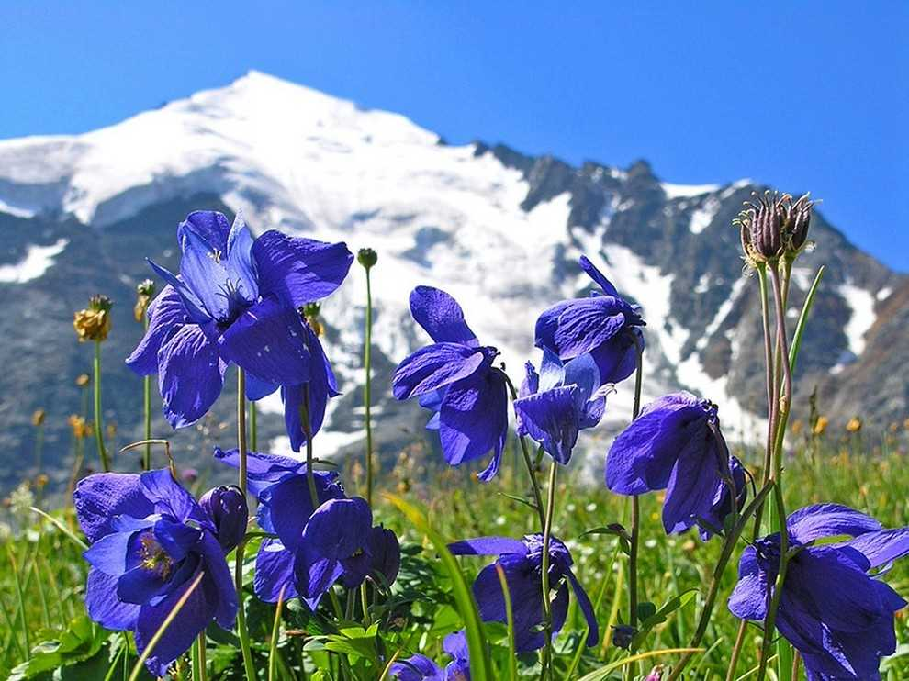
Родившись в Сибири или на Камчатке, мы порою не обращаем внимания на местные красоты, принимая их как нечто, само собой разумеющееся. А зря…

Slide 4
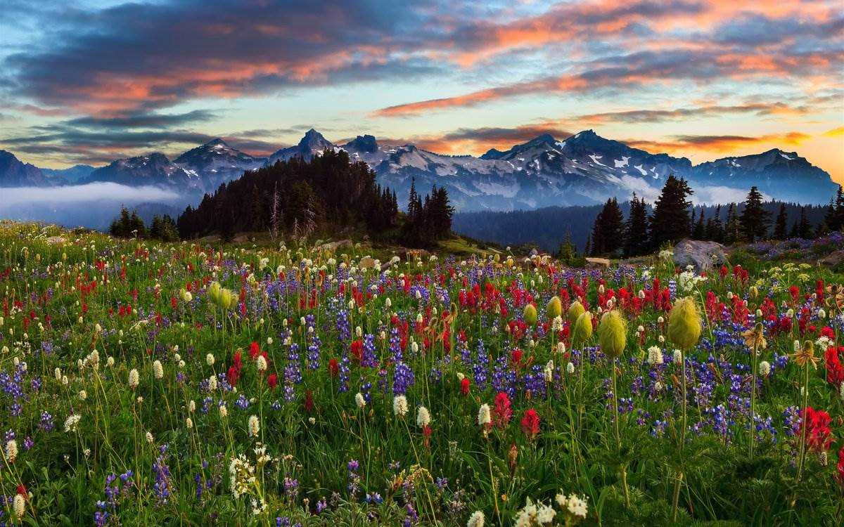
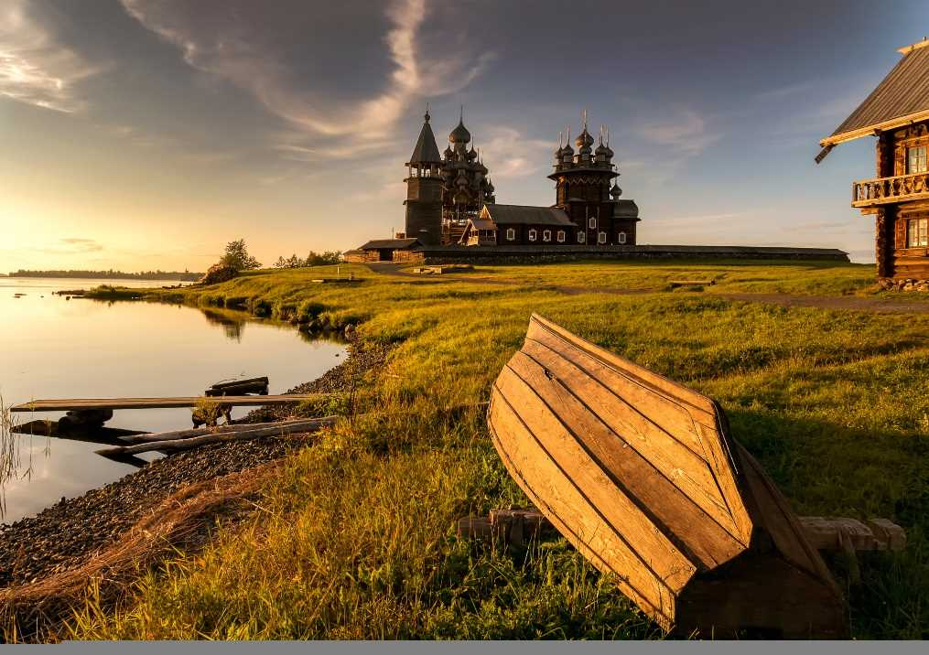
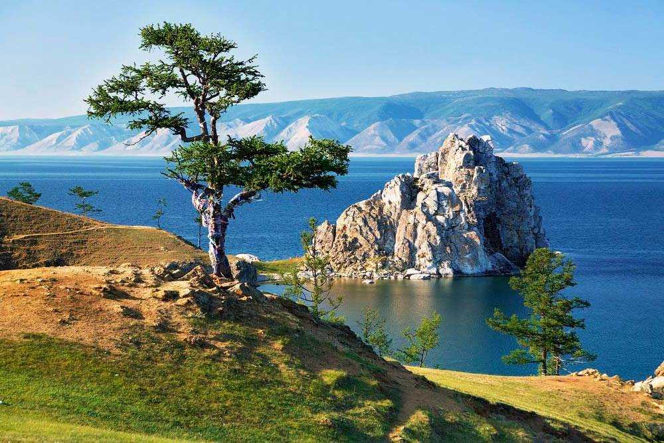
В России есть всё: и высокие горы, и засушливые пустыни, и бурные реки, и холодные моря. И всё это настолько прекрасно, что любоваться можно вечно.

Slide 5
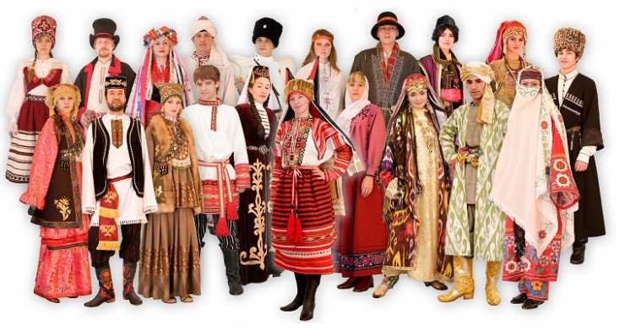
Но самое удивительное в России - это её люди. Наша страна славится как многонациональное государство, на территории которого проживает более 190 народов.

Slide 6
Большинство из них оказалось в России мирным путем, благодаря присоединению новых территорий.

Slide 7
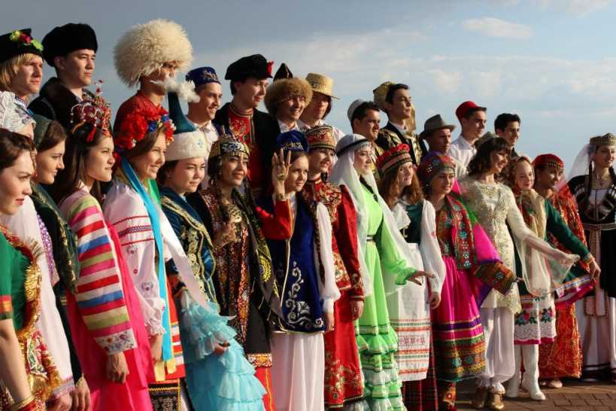
Основную часть народов нашей страны составляют этносы, большая часть которых живет в России, а за ее пределами - лишь небольшие группы: русские, чуваши, башкиры, татары, якуты, буряты, калмыки и другие. Они, образуют национально-государственные единицы (республики) в составе Российской Федерации.

Slide 8
К самым многочисленным народам, населяющим Россию относятся всего семь:

Slide 9
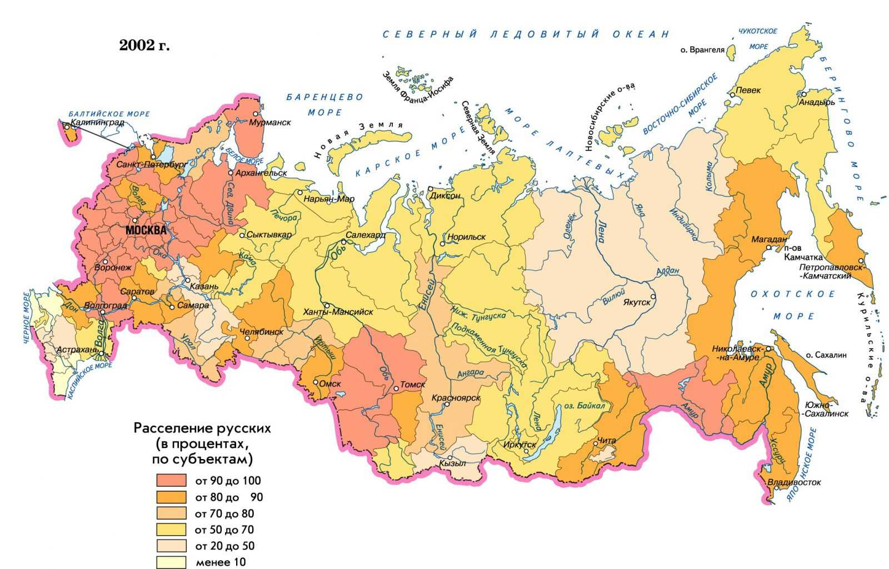
Поскольку русские являются титульной и самой многочисленной нацией, они проживают на территории всех административных единиц России.

Slide 10
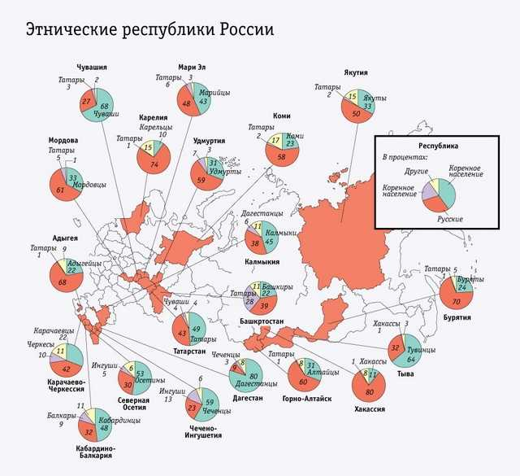
Другие, особенно малочисленные народы, компактно проживают на территориях своих республик, краёв, автономных областей.

Slide 11
В основе деления народов на группы лежит язык, как средство общения людей друг с другом. По сходству языков народы делятся на языковые семьи и группы.
Языковая семья
Языковая группа

Slide 12
Территории России, занимаемые языковыми семьями.

Slide 13
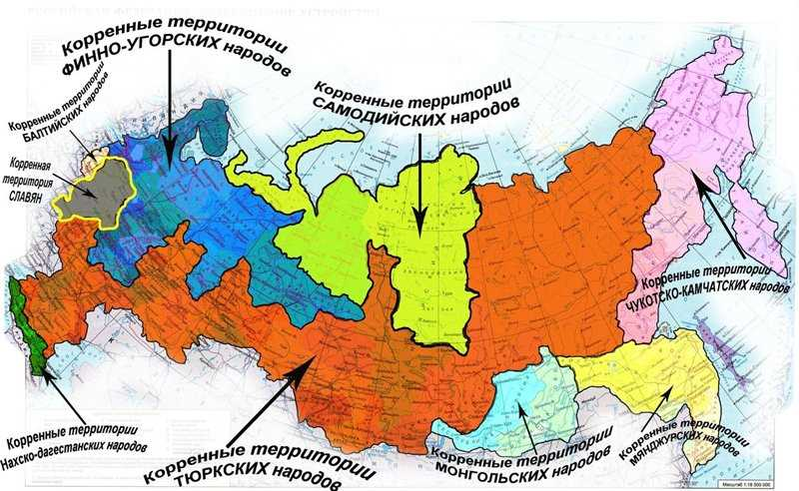
Коренные территории народов России
На территории нашей необъятной родины с древних времён проживали коренные народы этносы, изучением которых занимается наука этнография.

Slide 14
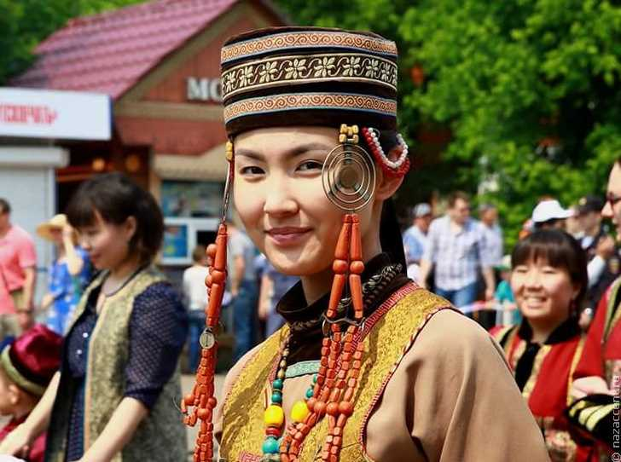
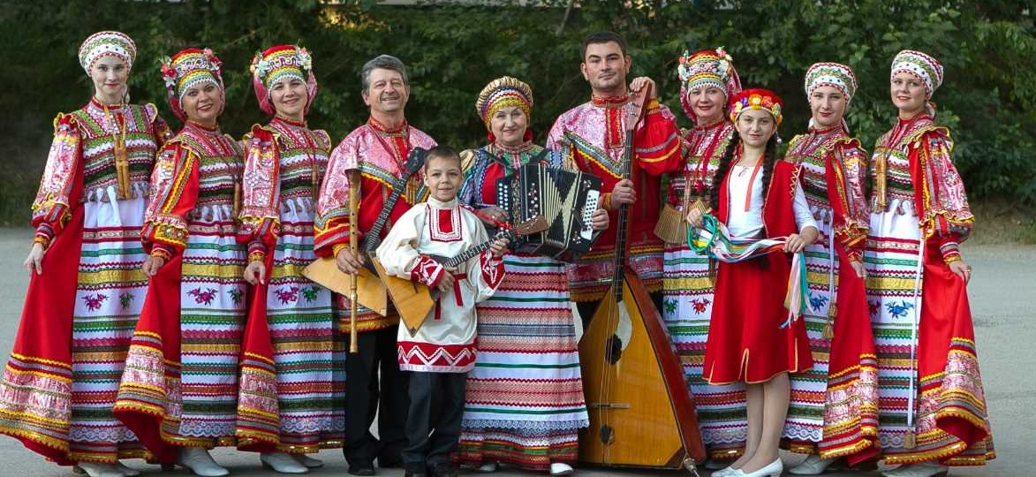
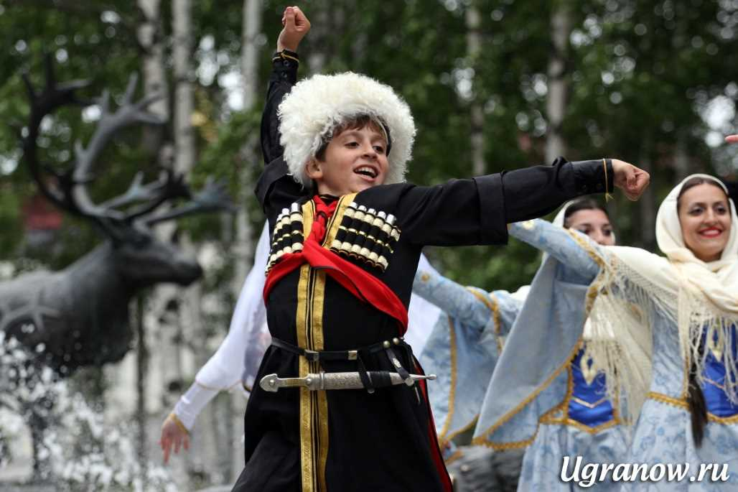
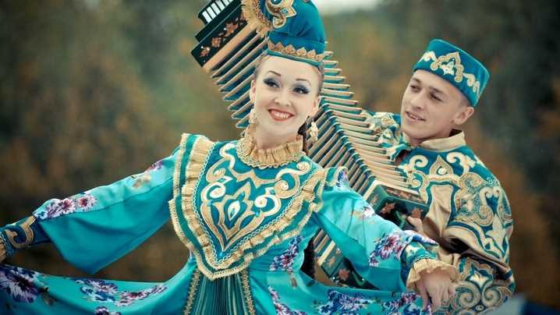
Этногра́фия (от др. греческого этнос — народ и графо — пишу) — наука, изучающая народы-этносы, их происхождение, состав, расселение, культурно-бытовые особенности, а также их материальную и духовную культуру

Slide 15
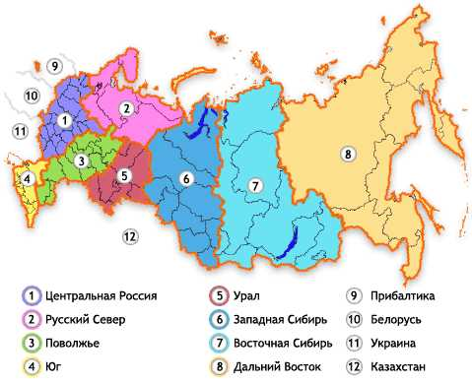
Этнографическое путешествие по России
Территория России делится на несколько крупных природных районов, для которых характерны особенности климата, рельефа местности и населения.

Slide 16
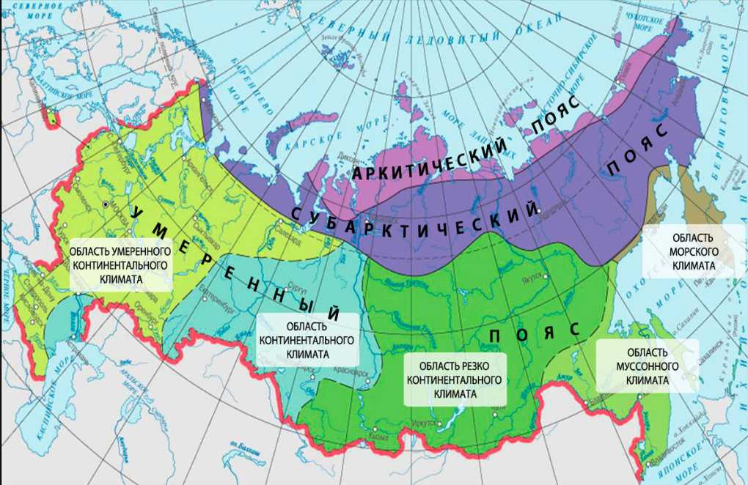
Поскольку Россия – самая большая в мире страна, она располагается в нескольких климатических поясах.
Природные условия, климат, особенности хозяйствования сформировали самобытные языки и культуру народов России.

Slide 17
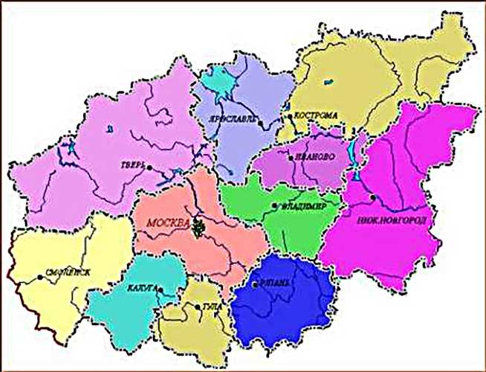
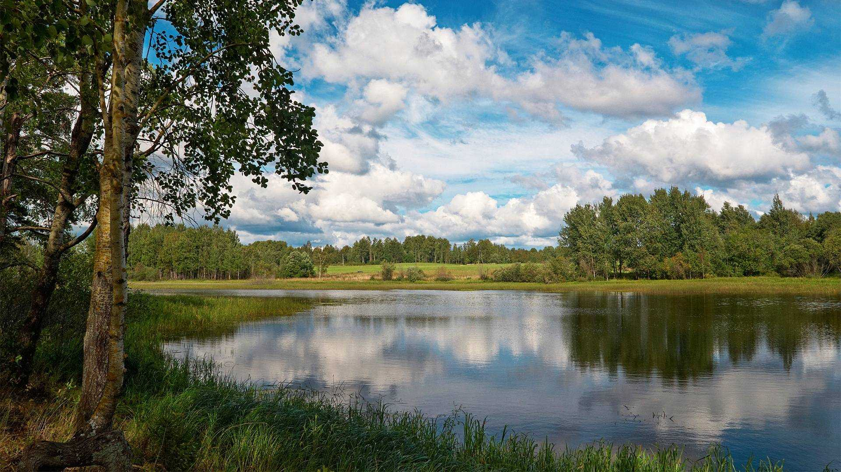
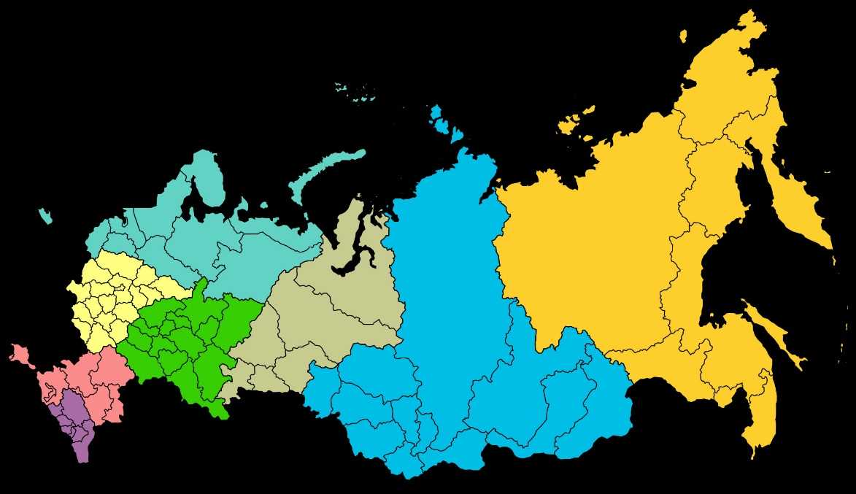
Народы Центра Европейской России
Центральная Россия – территория, занимающая 5% страны. Это густонаселённый регион, основное население которого составляет русский этнос.

Slide 18
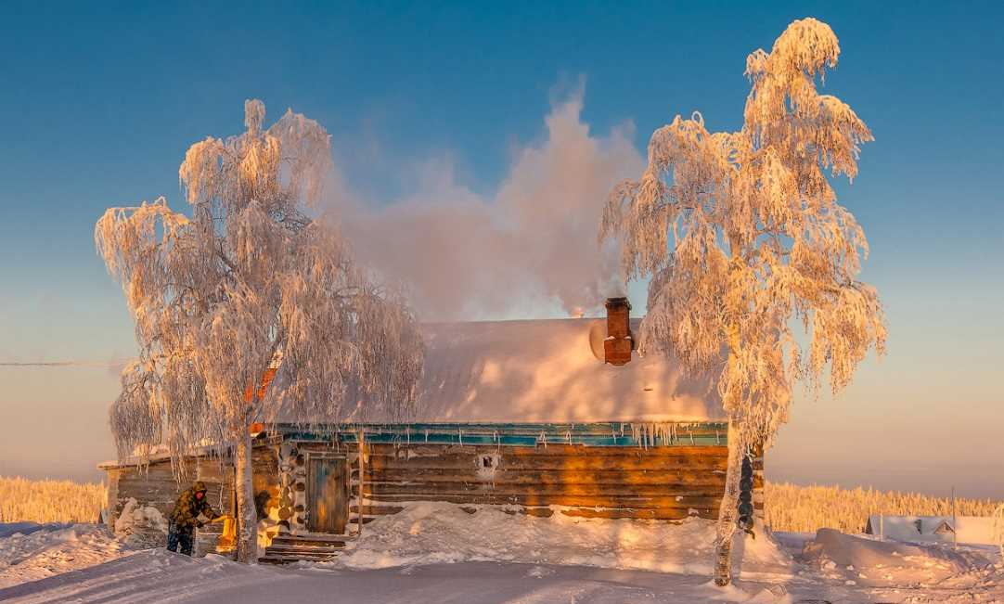
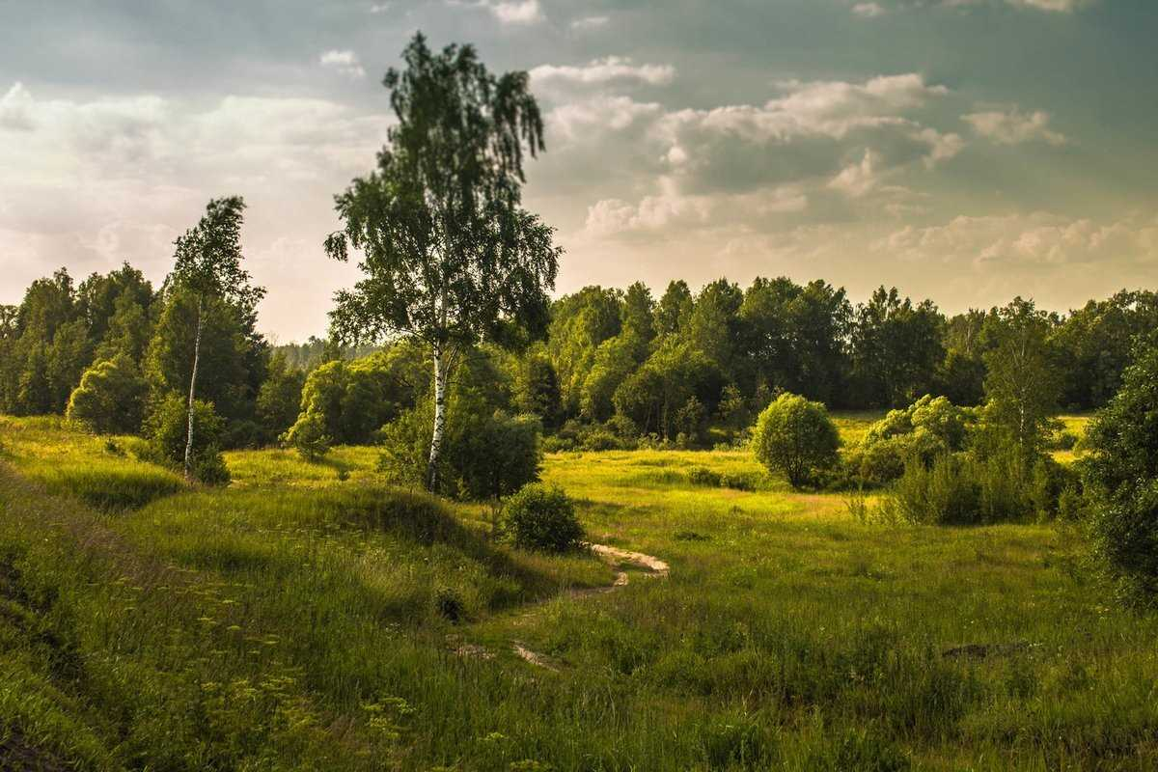
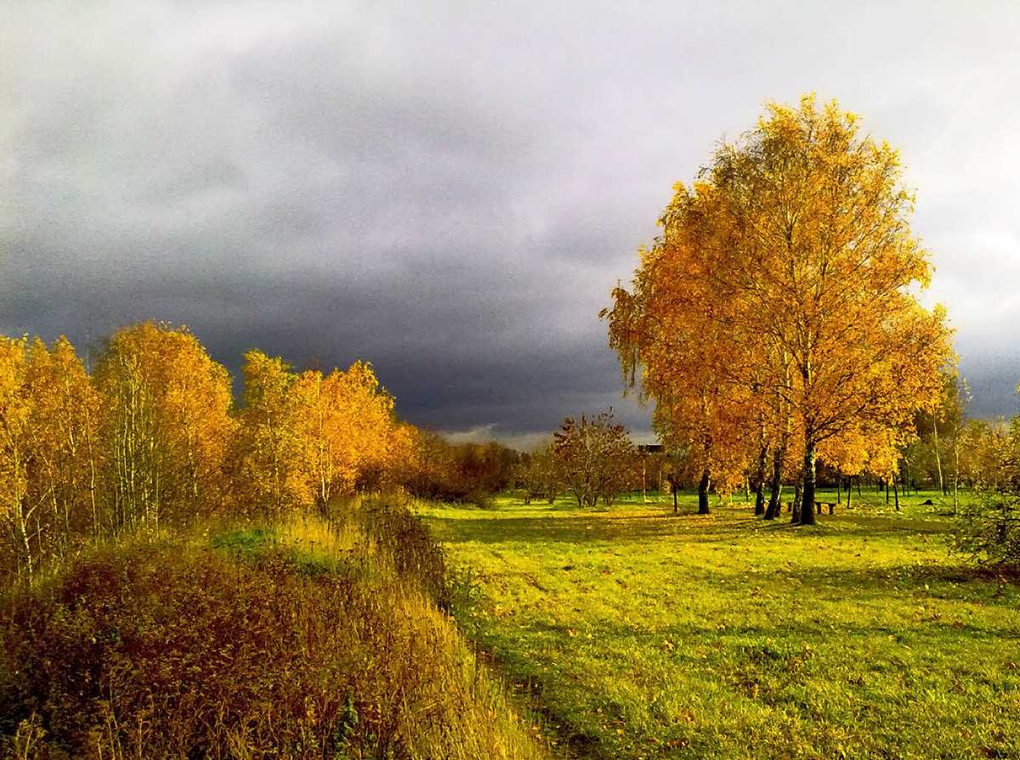
Территория центральной России расположена в зоне умеренного континентального климата. Он сформирован под влиянием Атлантического океана и его циклонов. Зима морозная и снежная. Лето влажное и тёплое.

Slide 19
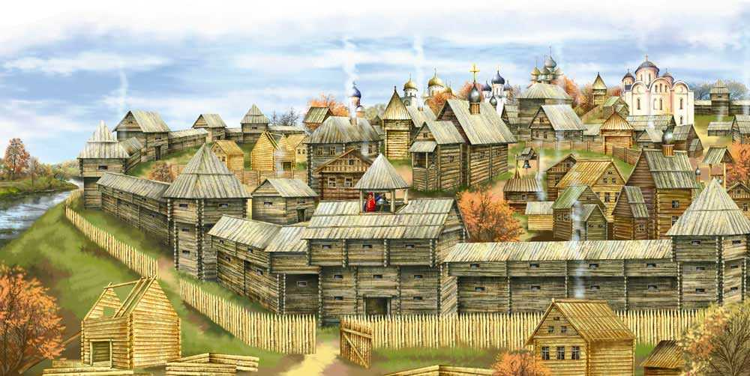
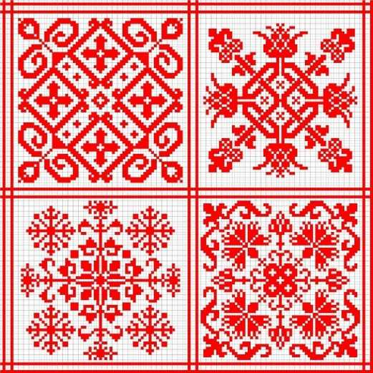
С глубокой древности на этих территориях проживали славянские племена. Человек в целях выживания приспосабливался к среде своего обитания.

Slide 20
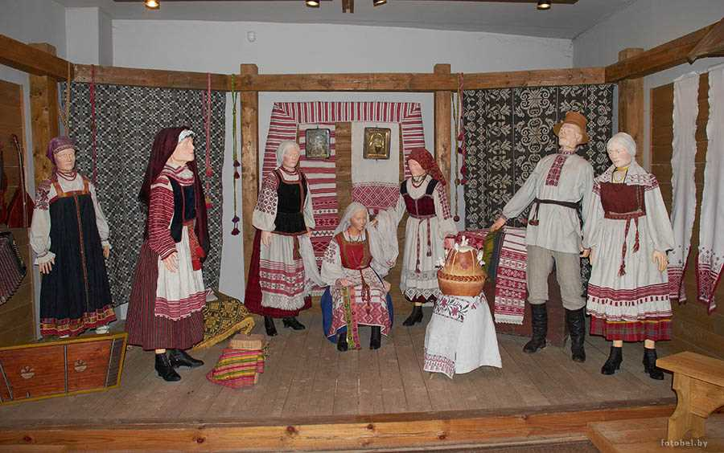
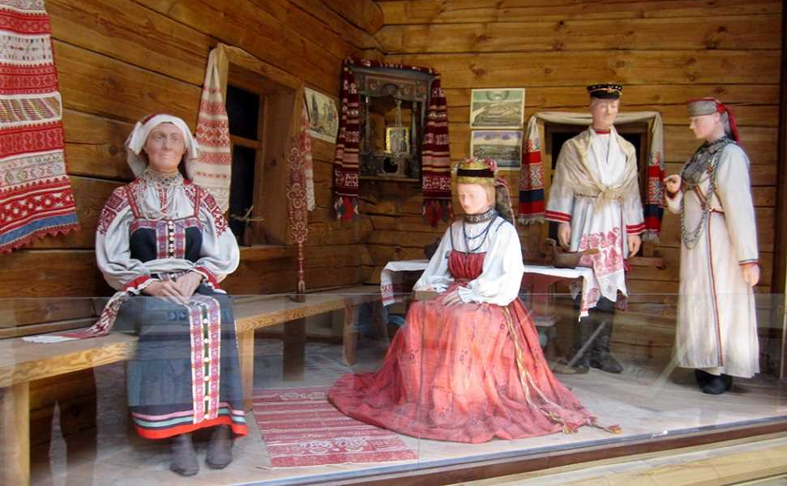
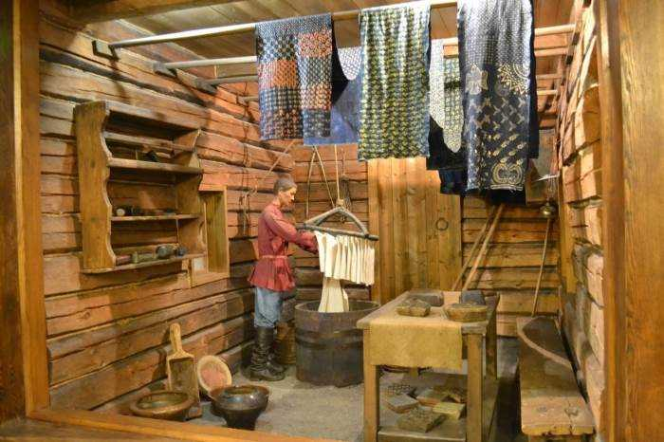
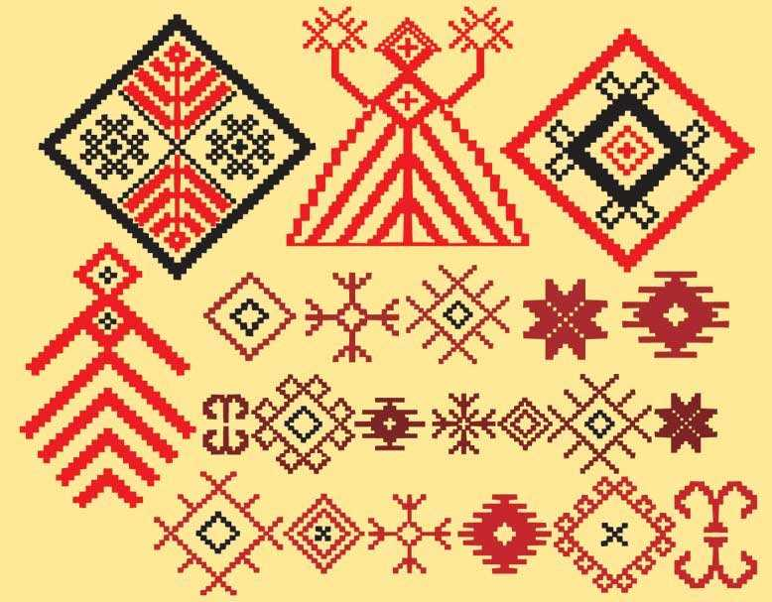
Из природных материалов он создавал орудия труда и предметы быта, сооружал жилища, приручал диких животных и обрабатывал почву.

Slide 21
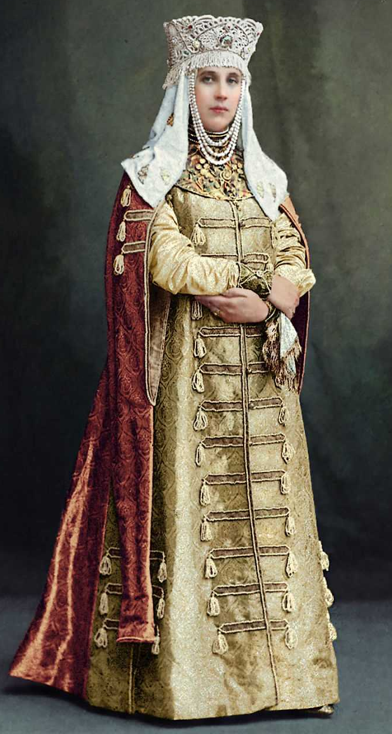
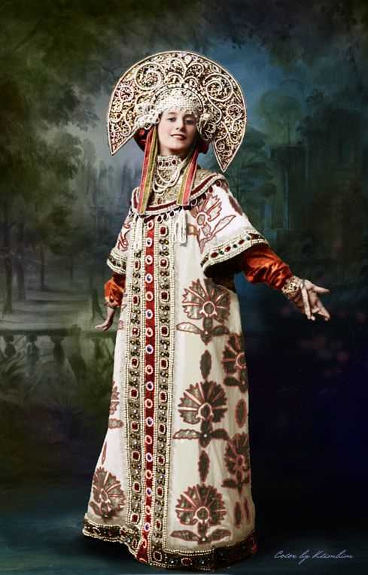
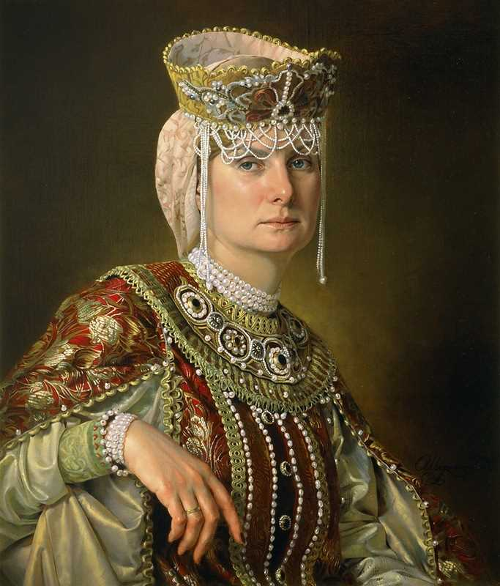
Русские женщины, даже простые крестьянки, были редкими модницами. В их объемных сундуках хранилось множество самых разных нарядов.

Slide 22
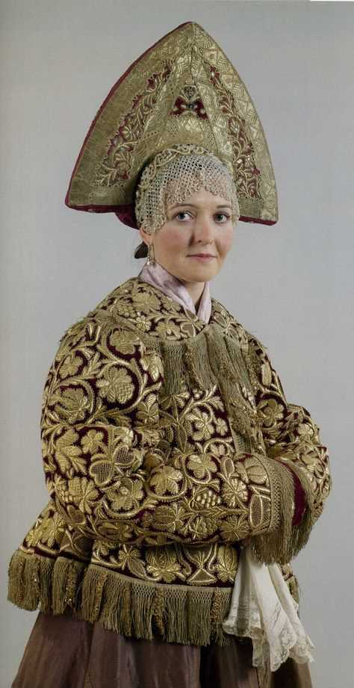
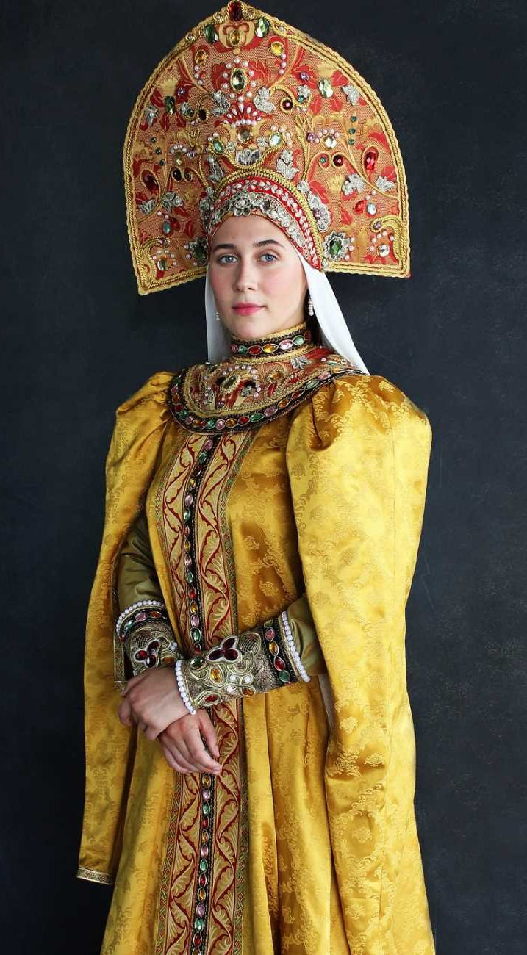
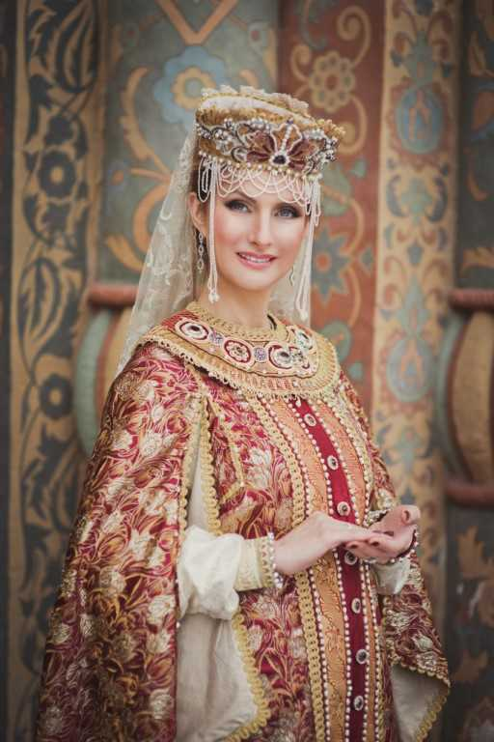
Особенно наши прародительницы любили головные уборы — простые, на каждый день, и праздничные, вышитые бисером, украшенные самоцветами. А уж как они любили бусы!..

Slide 23
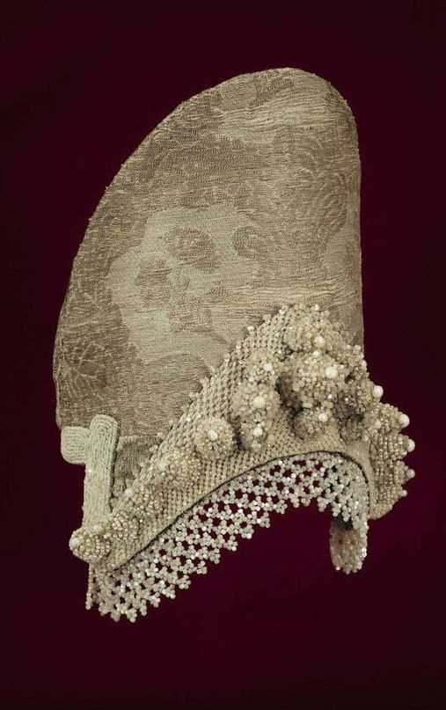
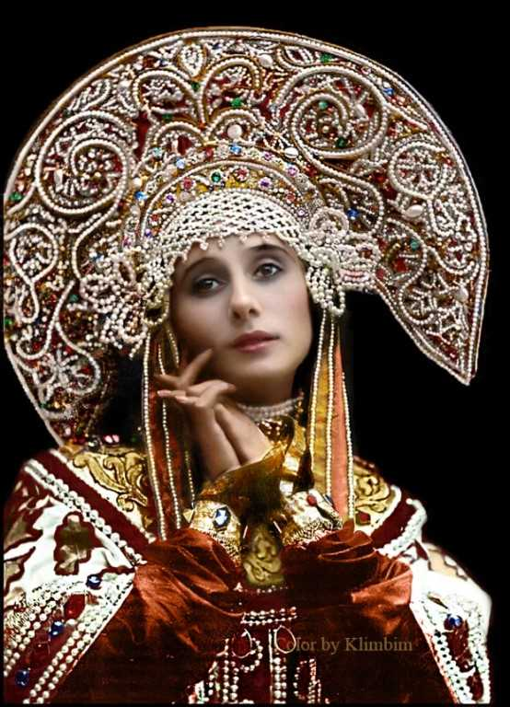
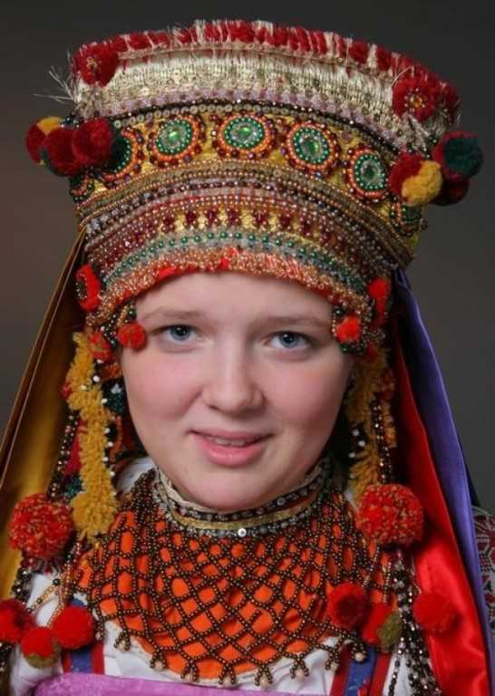
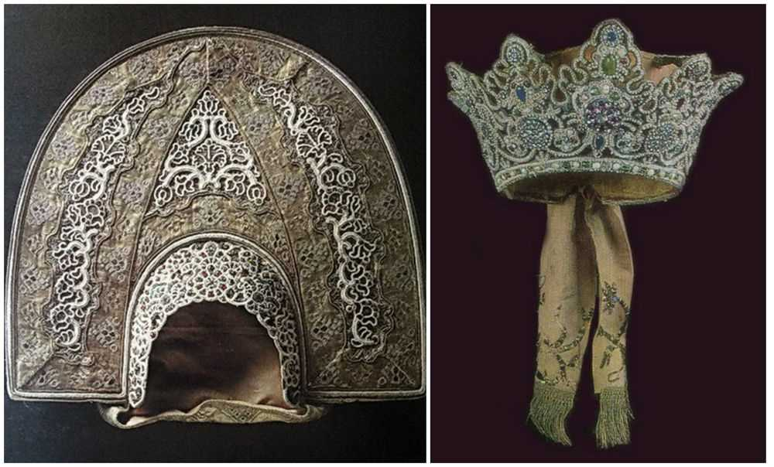
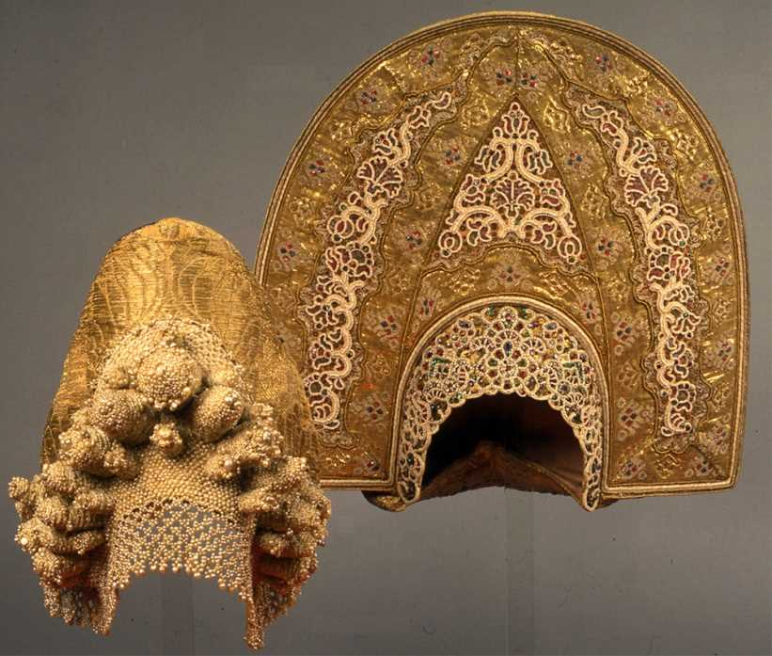
По всему свету славится головной убор русской женщины – кокошник.

Slide 24
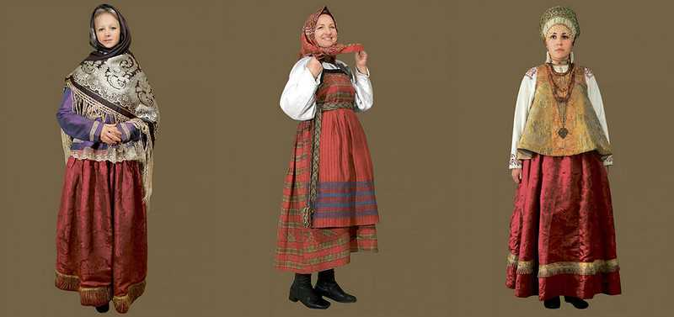
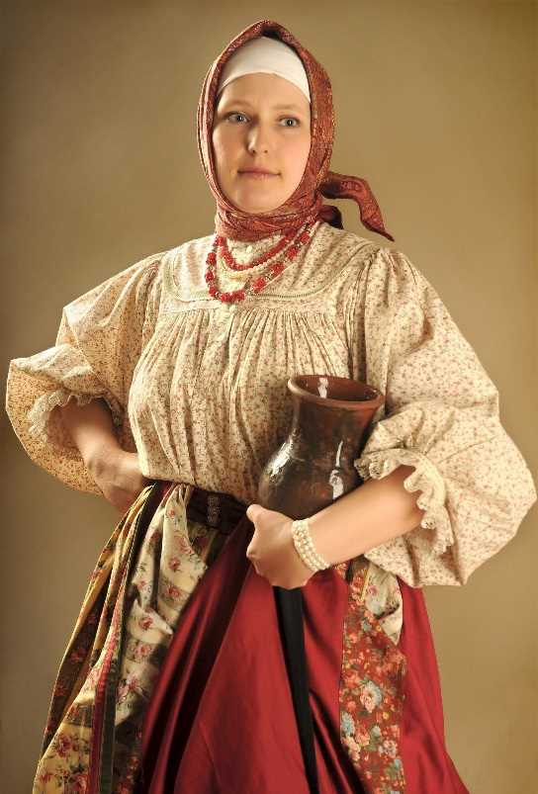
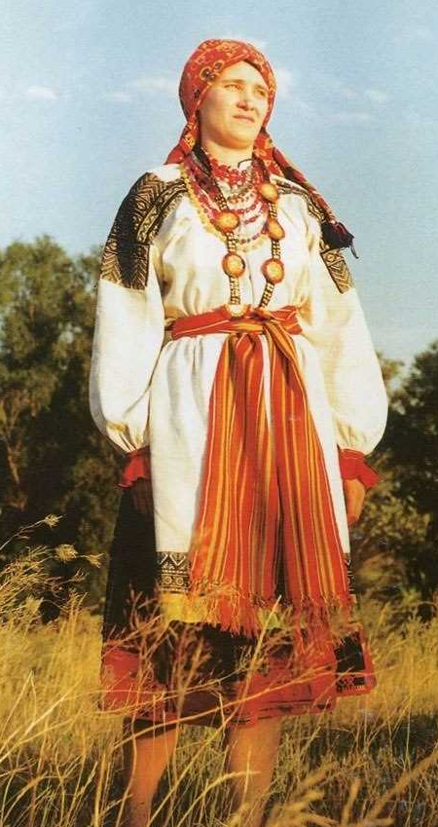
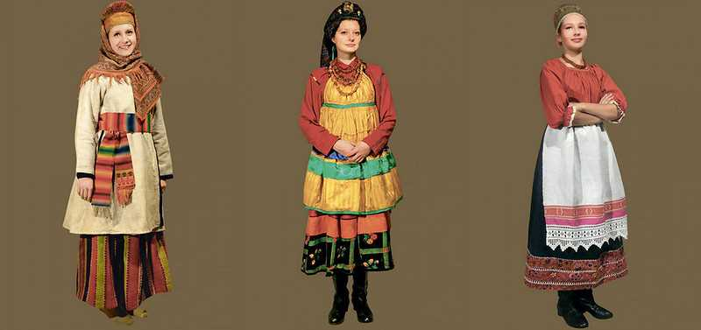
Костюмы русских крестьянок

Slide 25
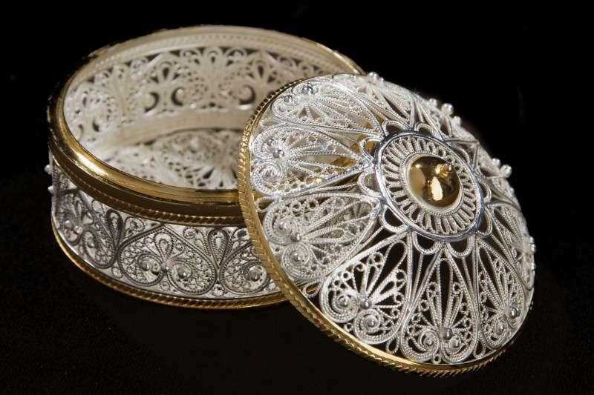
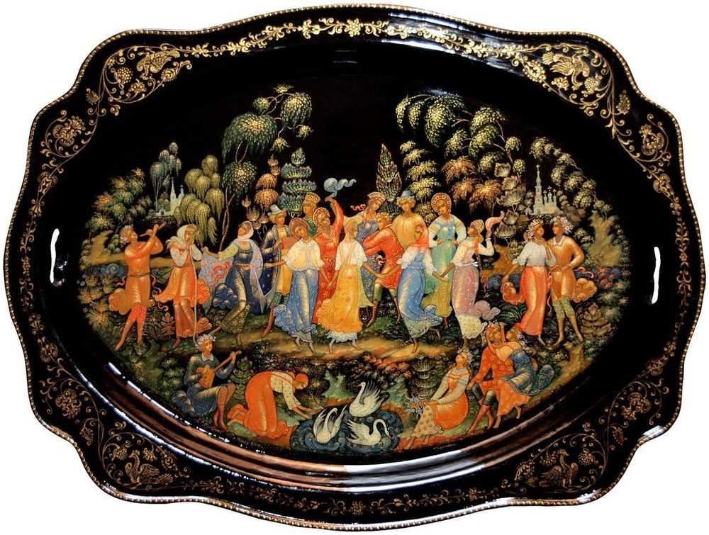
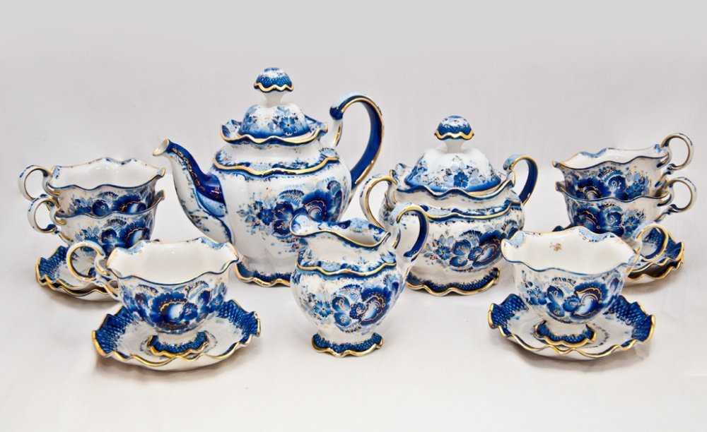
С незапамятных времен в жизни русского народа важное место занимала особая форма творчества — «промыслы». Они сочетали производство повседневных предметов быта с высокохудожественными способами их изготовления и украшения.
Филигрань
Палехская миниатюра
Гжельская роспись

Slide 26
Павловопосадские платки
Елецкое кружево
Федоскинская миниатюра

Slide 27
В русских промыслах отображается все многообразие исторических, духовных и культурных традиций нашего народа, некоторые из которых зародились столетия назад.
Гусевский хрусталь
Каслинское литье

Slide 28
Русский язык относится к восточнославянской группе индоевропейской семьи языков. Русский язык является государственным языком России, объединяющим все многочисленные народы.

Slide 29
Фольклор, в переводе, означает «народная мудрость, народное знание». Фольклор — народное творчество, художественная коллективная деятельность народа, отражающая его жизнь, воззрения и идеалы, т.е. фольклор — это народное историческое культурное наследие любой страны мира.
Фольклор, в переводе, означает «народная мудрость, народное знание». Фольклор — народное творчество, художественная коллективная деятельность народа, отражающая его жизнь, воззрения и идеалы, т.е. фольклор — это народное историческое культурное наследие любой страны мира.
РУССКИЙ ФОЛЬКЛОР
Фольклор, в переводе, означает «народная мудрость, народное знание». Фольклор — это художественная коллективная деятельность народа, отражающая его жизнь, воззрения и идеалы, т.е. фольклор — это народное историческое культурное наследие любой страны мира.
Произведения русского фольклора (сказки, легенды, былины, песни, частушки, танцы, сказания, прикладное искусство) помогают воссоздавать черты народной жизни.

Slide 30
ПОСЛОВИЦЫ
Русские пословицы – мудрость народа, заключенная в краткую, емкую и доступную для всеобщего понимания форму. Могут иметь как прямой смысл, так и переносный (метафорический).
Всякому мила своя сторона (прямое значение)
Глупа та птица, которой гнездо свое не мило (переносное значение)

Slide 31
Многие пословицы и поговорки, которыми мы часто пользуемся, или просто знаем, имеют не такое известное продолжение. Иногда продолжение может в корень поменять смысл известной нам пословицы.
На обиженных воду возят…
пораньше вставай да свой затевай
Лиха беда начало…
будет и пост
На чужой каравай рот не разевай…
а и выклюет, да не вытащит
а кто забудет – тому оба
Не все коту масленица…
Кто старое помянет – тому глаз вон…
да ничего не видят
а там уж близок и конец
У страха глаза велики…
а на добрых сами катаются
Новая метла по-новому метёт…
а как сломается - под лавкой валяется
Ворон ворону глаз не выклюет…
да оба на одну ногу
А в деревне — два двора!
Два сапога пара,
Первый парень на деревне.

Slide 32
БЫЛИНЫ
Расцвет этого жанра приходится на XI— XVI века. Исторической основой былин стала борьба русского народа с монголо-татарскими набегами. Русские воины всегда отличались храбростью и бесстрашием, справедливостью к врагам, любовью к Родине. Их воинская доблесть запечатлена в былинах.

Slide 33
БОГАТЫРИ
ИЛЬЯ МУРОМЕЦ
Илья Муромец с рождения был парализован и сидел на печи ровно 33 года, был он вылечен от паралича старцами и всю свою силу богатырскую отдал защите русских земель от Соловья-разбойника, нашествия ига татарского и Идолища Поганого.
У героя былин имеется реальный прототип – Илия Печерский, причисленный к лику святых как Илья Муромец. В юности он перенес паралич конечностей, а скончался от удара копьем в сердце.

Slide 34
ДОБРЫНЯ НИКИТИЧ
Служил он князю Владимиру и выполнял его личные поручения. Крепкий, храбрый, ловкий и бесстрашный, он прекрасно плавал, умел играть на гуслях, знал порядка 12 языков и являлся дипломатом при решении дел государственных. Главный подвиг этого богатыря – победа над Змеем Горынычем.
Реальным прототипом славного воина является воевода Добрыня, который приходился дядей самому князю Владимиру по материнской линии.

Slide 35
АЛЕША ПОПОВИЧ
Алеша Попович – младший из тройки богатырей. В былинах отмечалась даже в первую очередь не его сила как воина (иногда даже подчеркивалась как некая слабость его хромота), а его удаль, ловкость, смекалка, хитроумие, хваткость и находчивость. Победил врага земли русской Тугарина Змеевича.
Прототипом богатыря считается Александр-хоробр (Олеша), известный исторический и общественный деятель, живший в 12-13 веках в Ростове.

Slide 36
ГЛАВНЫЕ ЗЛОДЕИ РУССКИХ БЫЛИН
СОЛОВЕЙ – РАЗБОЙНИК
Один из ярых противников Ильи Муромца – опасный Соловей-разбойник. Его сила заключается в громком, убивающем свисте.
По преданию Соловей сидел 30 лет на двенадцати дубах и не давал людям пройти к Киеву. Так же, как и татарское иго, ущемлял права праведного народа и убивал. Был взят в плен Ильей Муромцем.
.

Slide 37
ЗМЕЙ ГОРЫНЫЧ
Змей Горыныч – это огнедышащий дракон. По преданиям, Горыныч обитает около царства мертвых, охраняя основной вход. Внешность дракона своеобразная – несколько голов, обычно три, но встречаются упоминания и о шести и девяти головах. Пугает народ не сколько внешний облик злодея, сколько его способность извергать пламя.
Добрыня Никитич, однако, сумел одержать победу над Змеем

Slide 38
ИДОЛИЩЕ ПОГАНОЕ
“Ростом как сенная копна, глазищи как чашищи, в плечах косая сажень”
Это не просто враг, это настоящее чудище. По описаниям, его везет двадцать лошадей, за раз он может съесть хлеб, размером с печь, и мяса стяг. В былинах Идолище Поганое представляет собой собирательный образ татаро-монгольского войска. Илья Муромец одерживает победу над захватчиком.

Slide 39
РУССКИЕ НАРОДНЫЕ СКАЗКИ
Волшебные, бытовые, сказки о животных - в них оживают знакомые предметы, очеловечиваются звери, происходят чудеса. Любимые персонажи - привычные для русской природы жители леса и степи, царские особы, а также представители простого люда. Каждый в сказке обладает определенными чертами: храбрость и трусливость, жадность и щедрость, доброта и злобность...
Водяной
Кикимора
Баба Яга

Slide 40
Серый волк
Елена Прекрасная
Иван царевич
Кощей Бессмертный
Жар - Птица
Василиса Премудрая

Slide 41
Душа русского народа проявляется не только в его языке и быте, но и в танце.
Русский народный танец – это своего рода характеристика русского человека: танец от всей души, яркий, веселый и заводной, а в его основе лежат хоровод, пляска и кадриль.

Slide 42
Народы Поволжья
Среднее Поволжье представляет собой особую этнографическую область Восточной Европы, расположенную на стыке Европы и Азии. Народы, населяющие Поволжье, имеют много общего как в экономическом и историческом развитии, так и в происхождении, культуре, быте.

Slide 43
Природа Поволжья богата и многообразна. С севера на юг, вдоль Волги, хвойные леса сменяются лиственными, лесостепи соседствуют с огромными степными просторами, переходящими в засушливую полупустыню.
Большая часть Поволжья находится в зоне умеренно континентального климата. Для всей территории характерны суровые морозные зимы, а летом погода стоит жаркая и сухая.

Slide 44
В историческом аспекте к народам Поволжья относятся:
мордва, марийцы, удмурты, чуваши, казанские или поволжские татары и башкиры.

Slide 45
Мордва
Одним из самых многочисленных и самобытных народов Поволжья является мордва. Географическое положение, местность, ее природные факторы, сформировали национальный характер, традиции, обычаи, язык, сознание людей.

Slide 46
Формирование мордовского этноса происходило в междуречье Оки, Цны и Волги.
Начиная с XI века этноним «мордва» в различных написаниях встречается в русских летописях: «А по Оце реце, где втечеть в Волгу… мордва свой язык…»

Slide 47
Мордва – народность уральской языковой семьи финно-угорской группы, она делится на две субэтнические группы: эрзя и мокша.
мокша
Праздничные костюмы девушек.
эрзя

Slide 48
Мордва сохраняет приверженность к древнейшему занятию бортничеством (пчеловодству), отмечая его особую роль в хозяйстве эрзи и мокши.
Основу хозяйства мокши и эрзи составляло пашенное земледелие в сочетании с домашним животноводством и промыслами.
Исаак Левитан Пчельник 1880г.

Slide 49
Строительство нового дома у мордвы сопровождалось соблюдением различных запретов и поверий. При выборе материала для строительства запрещалось рубить одиноко стоящие деревья и деревья, стоявшие на перекрестке дорог.

Slide 50
Настоящий мордовский костюм – целое произведение искусства, составленный из разных элементов одежды, уникально декорированный и украшенный. Умение создавать неповторимый костюм заботливо сохраняется на протяжении многих сотен поколений и передаётся из рук в руки.

Slide 51
Мордва говорит на двух мордовских языках: мокшанском и эрзянском. Оба эти языка относятся к волжской языковой группе уральской языковой семьи и являются литературными языками.

Slide 52
МОРДОВСКИЙ ФОЛЬКЛОР
Фольклор мордвы богат, высокохудожественен, имеет свою специфику, которая заключается в его бытовании на двух языках: мокшанском и эрзянском.

Slide 53
ПОСЛОВИЦЫ
Одним из популярных жанров мордовского фольклора является пословица.
Ко многим мордовским пословицам можно подобрать русские аналоги:
Бог тогда поможет,
когда на руках мозоли появятся
Слово - не воробей: вылетит- не поймаешь.
Где нянек много, там дитя безного
За двумя зайцами погонишься –
ни одного не поймаешь.
Где огонь, там и дым
Жизнь прожить - не плетень плести
На бога надейся, а сам не плошай.
В беду попадёшь - хороший друг придёт,
а плохой отойдёт.
Друг познается в беде.
По двум зайцам выстрелишь,
ни в одного не попадешь
У семи нянек дитя без глаза.
Не бывает дыма без огня.
Сказанное слово обратно не вернешь
Жизнь прожить – не поле перейти.

Slide 54
Также есть большое количество мордовских пословиц, которые настолько прочно вошли в русскую речь , что мы даже не догадываемся об их иноязычном происхождении:
В гостях хорошо, а дома лучше
Выше живота не прыгнешь
Живут, как собака с кошкой
Из песни слова не выкинешь
Какая мать, такая и дочь
Куда иголка, туда и нитка
После драки кулаками не машут

Slide 55
БОГАТЫРИ
Сияжар – герой мордовского эпоса. В 38 сказаниях описан Сияжар — человек-герой, предводитель мордовского народа в борьбе против татарских и ногайских орд. Главное в «Сияжаре», как в произведении народного эпоса, — идея защиты родной страны.
Молод Сияжар, силен и крепок, Он любил охоту на медведя, С хитрых лис, с волков снимал он шкуры. Исходил леса охотник-парень, Исходил овраги и долины, Побывал в местах непроходимых, Где играют белки и куницы, Где кипят озера жирной рыбой, Где танцуют журавли-красавки, Где гусей и уток перелеты…

Slide 56
СКАЗКИ
Сказка в мордовском фольклоре стала одним из самых распространенных жанров.
Сказка по-мордовски - ёвкс. А сказочников в старину называли бахарями. В давние времена грамотный человек был большой редкостью, поэтому сказки сочинялись и передавались устно, из поколения в поколение. Сказочников возили с одних посиделок на другие. А за рассказывание сказок поили, кормили, принимали как почетного гостя.

Slide 57
Самыми интересными и самобытными являются волшебные сказки. В мордовских сказках очень много сказочных героев, которых нет в сказках других народов. Среди них есть и добрые, которые помогают людям и злые, которые стараются навредить.

Slide 58
ПАКСЯ-АВА
Покровительница Поля Пакся-Ава старательного землепашца всегда опекала. Пшеница или рожь под её покровительством были тучными, а поля, словно, причесанными. Её любили и почитали.

Slide 59
КНЯЗЬ ТЮШТЯ
Пахарь, Воин, Справедливый и Мудрый защитник и Князь всей мордвы. В образе Тюшти воплощалось представление мордовского народа о том, каким должен быть вождь народа.

Slide 60
КУЙГОРОЖ (мокша) ТРЯМКА (эрзя)
Мордовский гном Трямка или Куйгорож был покровителем наживы и обогащения. Ему нужно было на каждый день давать задание. Иначе все богатство, которое хитрый Куйгорож мог и украсть у соседей, тут же исчезнет!

Slide 61
Ведь-Атя помогал при рыбалке, оборачивался в Сома, но мог и утащить под воду неосторожного рыбака, не уважающего его порядков.
ВЕДЬ-АТЯ

Slide 62
ВАРДА
Глядя на нерадивых мужиков, деревенские женщины горестно говорили: “Вот ведь! Злая колдунья Варда превратила наших мужиков в свиней и катается на них верхом!”

Slide 63
Мордовский народ с древнейших времен через пластику танца выражал многообразие чувств. Желание подражать природе, передавать трудовые движения формировало мордовский народный танец. И в наши дни в культуре мордвы бытуют хороводы-гадания, магические танцы, переплясы и др.

Slide 64
НАРОДЫ СЕВЕРНОГО КАВКАЗА
Кавказ - могучий горный хребет, протянувшийся с запада на восток от Азовского моря
до Каспийского.

Slide 65
Величественные горы, кристальной чистоты реки, бескрайние степи, полупустыни, леса делают этот край неповторимо прекрасным.
Территория Северного Кавказа представлена горами Эльбрус, Казбек, Скалистым и Пастбищным хребтом, Крестовым перевалом.

Slide 66
Северный Кавказ находится на самой границе умеренного и субтропического пояса. Это придает климату мягкость и теплоту. Короткая зима, которая длится около двух месяцев, продолжительное лето – до 5,5 месяцев и обилие солнечного света. Поэтому природа Кавказа отличается буйством и яркостью красок.

Slide 67
Территория Северного Кавказа поделена между семью республиками: Адыгеей, Карачаево-Черкесией, Кабардино-Балкарией, Северной Осетией-Аланией, Ингушетией, Чечнёй и Дагестаном.

Slide 68
Внешний облик многих коренных жителей Кавказа однороден. Это светлокожие, темноглазые и темноволосые люди с резкими чертами лица, с крупным носом, узкими губами.

Slide 69
Всего на Кавказе насчитывается более 50 больших и малых коренных народов. Самые многочисленные из них чеченцы, ингуши, абхазы, абазины, адыгейцы, черкесы, кабардинцы.

Slide 70
Традиционные занятия народов Кавказа - пашенное земледелие и отгонное скотоводство. Многие карачаевские, осетинские, ингушские, дагестанские сёла специализируются на выращивании определённых видов овощей.

Slide 71
Старинные кавказские сёла очень живописны. Каменные дома с плоскими крышами и открытыми галереями лепятся вплотную друг к другу. Нередко рядом с домом возвышается башня с узкими бойницами - раньше в таких башнях во время набегов врага пряталась вся семья.

Slide 72
Мужской костюм народов Кавказа сложился в то время, когда мужчины значительную часть жизни проводили в военных походах.

Slide 73
Традиционный женский костюм состоял из шелковой рубахи, на которую надевали кафтанчик, обшитый галуном, с массивными серебряными застёжками.

Slide 74
Кавказ недаром называют Вавилоном - здесь "смешалось" почти 40 языков. Все эти языки входят в северокавказскую языковую семью.

Slide 75
ФОЛЬКЛОР НАРОДОВ СЕВЕРНОГО КАВКАЗА
Ведущие темы кавказского фольклора – сыновняя любовь к отечеству, преклонение перед родной природой, героизм и мудрость народа. Сокровищницу устного творчества народов Северного Кавказа составляют мифы, героико-исторические песни, эпические сказания - нарты, сказки, легенды, пословицы.

Slide 76
ПОСЛОВИЦЫ
Суровые климатические условия, изнурительная борьба за выживание, тяжелый труд требовали от горцев большой выносливости и оптимизма, что отразилось в пословицах и поговорках:
Животное не даст поесть своего мяса, пока не съест твоего
Некоторые пословицы и поговорки содержат в себе конкретные практические советы:
Хорошего коня узнают по походке, хорошую жену – но глазам, хорошего парня – по делам, хорошую девушку – по поведению

Slide 77
Многие горские пословицы созвучны пословицам других народов. Очевидно, здесь сказалась общность традиций устного народного творчества.
На Аллаха надейся, а осла привяжи покрепче (дагестанская)
На Бога надейся, а сам не плошай
Глаз боязлив, руки храбры (чеченская)
Глаза бояться, а руки делают
Груша от грушевого дерева недалеко падает (осетинская)
Яблоко от яблони недалеко падает
Невысказанному слову ты хозяин, высказал - ты его раб (кумыкская)
Слово - не воробей, вылетит – не поймаешь
Не плюй в яму, где вода; быть может, придется из нее пить (лакская)
Не плюй в колодец, пригодится воды напиться

Slide 78
НАРТЫ
Нартский эпос — древнейший памятник духовной культуры ряда народов Кавказа. Мифы о богатырях сформировались в общекавказский эпос. Доказана связь нартских сказаний с греческими мифами, грузинскими эпическими сказаниями и русскими былинами.

Slide 79
Нарты —могучие богатыри, совершающие подвиги. Нарты живут на Кавказе. Большинство нартов — благородные и отважные герои. Исключение — нарты-орстхойцы из чеченской мифологии, которые представляются как злодеи.

Slide 80
Лучший друг нарта — его конь. Кони нартов наделяются человеческими качествами: общаются со своими хозяевами, спасают их в минуты опасности и дают советы.
Сослан в загробном мире. М. Туганов

Slide 81
Нарты — высокорослые и широкоплечие воины, наделенные невероятной силой: одним ударом меча они раскалывают скалы, метко стреляют из лука, сражаются на равных с великанами. Значительную часть времени нарты проводят в походах, воюют с враждебными циклопами, ведьмами, драконами и друг с другом.
Сослан сражается с великаном Бибыцом. М. Туганов
Нарты сражаются с семиглавыми великанами.
М. Туганов

Slide 82
В свободное от военных походов время нарты месяцами пируют.
Пир нартов. М. Туганов

Slide 83
МАТЬ ВСЕХ НАРТОВ
САТАНЕЙ ГУАША Эта героиня - хорошая мать и супруга. Многие нарты избежали смерти благодаря этой героине. Сатаней по праву пользуется безграничным уважением среди нартов и занимает в их обществе едва ли не самый высокий статус.
Шатана. М. Туганов

Slide 84
Нартский эпос — достояние всего Кавказа. Он в значительной степени повлиял на культуру народов-носителей. Обычаи, описанные в нартском эпосе, находят свое отражение в повседневной культуре кавказцев. Именами нартов до сих пор называют детей. Героям ставят памятники.
Святого Георгия Победоносца на Кавказе ассоциируют с нартским божеством Уастыржи

Slide 85
Лезгинка – это самый известный танец народов Кавказа. Этот танец по атмосфере можно сравнить с боевым настроем воинов перед сражением, настолько в нем сильная энергетика. Совокупность мягкого и грациозного девичьего танца и скоростных ритмов мужского не могут оставить равнодушным никого.

Slide 86
Коренные народы Севера, Сибири и Дальнего Востока
Коренные народы, проживающие в северных районах России, в Сибири и на Дальнем Востоке на территориях расселения своих предков, сохраняют традиционный образ жизни, хозяйствование и промыслы и осознают себя самостоятельными этническими общностями.

Slide 88
К коренным народам Восточной Сибири относится древний самобытный народ – буряты, компактно проживающие в республике Бурятия.
Республика Бурятия – один из красивейших регионов Восточной Сибири, край гор и степей.

Slide 89
Буряты с незапамятных времен жили вблизи легендарного озера Байкал. Культура этого народа представляет собой яркое сплетение традиций Азии и Европы в сочетании с их уникальным самобытным воплощением.

Slide 90
Буряты — самый северный монгольский народ, коренной народ Сибири, ближайшими родственниками которых, согласно последним генетическим исследованиям, являются корейцы.

Slide 91
Природа Бурятии отличается поразительным разнообразием, в котором красота озера Байкал органично сочетается с бескрайними таежными пространствами, широкими реками и снежными вершинами Саянских горных хребтов.

Slide 92
Климат на территории преобладает резко континентальный: малоснежная, длительная, морозная зима, лето теплое, а в некоторых местах – жаркое.

Slide 93
С глубокой древности быт бурятского народа основывался на скотоводстве и земледелии.

Slide 94
Традиционным жилищем бурят является юрта, которую многие монгольские народы называют гэр. У бурят были переносные юрты, сделанные из войлока, и юрты из дерева, которые строились на одном месте.

Slide 95
Переносные юрты обладают небольшим весом, их легко собирать и разбирать, благодаря конструкции. Это было очень важно для кочевых бурят, которые переходили с места на место в поисках пастбищ.

Slide 96
Бурятия имеет давние традиции декоративного искусства: украшение одежды, внутреннего убранства юрты, снаряжения коня. Бурятские мастера славятся художественной обработкой металла, вышивками, резьбой по дереву, росписями.

Slide 97
На вероисповедании бурятов отразилось влияние монгольских племен и период Российской государственности. Сегодня на территории проживания бурят существую три религии: православие, буддизм и шаманизм.

Slide 98
Буряты одухотворяют окружающий мир. Любая роща, долина или водоем, по мнению представителей этого народа, имеет собственного духа. Нельзя пренебрежительно относиться к любому дереву или камню. Плевать на землю или в озера запрещается в этих краях.

Slide 99
На внешний вид национальной одежды бурятского народа повлиял их кочевой образ жизни. Как мужчины, так и женщины носили дэглы - халат без плечевого шва.

Slide 100
Такие одежды были прямыми, расширяющимися к низу. Летний наряд назывался тэрлинг. Он был пошит из китайского шелка и украшался вышивкой из золотых и серебряных нитей.

Slide 101
С самых ранних лет дети познают традиции и обычаи бурятского народа. Мальчиков учат обращаться с лошадьми, уверенно держаться в седле и стрелять из лука, а девочек – помогать по хозяйству и народным ремеслам.

Slide 102
Традиции бурятского народа тесно связаны с их обыденной жизнью.

Slide 103
Часто из родовых юрт доносились различные звуки животных - уток, голубей, гусей. Люди там играли в различные игры или пели песни. Суть этих игр заключалась в том, чтобы как можно правдоподобнее показать повадки животного, звуки, которые оно издает.

Slide 104
Буряты говорят на бурят - монгольском языке, который имеет несколько наречий. Бурятский язык принадлежит к алтайской языковой семье.

Slide 105
БУРЯТСКИЙ ФОЛЬКЛОР
Фольклор бурят стал складываться ещё в дочингисхановские времена, он был формой познания жизни, художественного восприятия окружающего мира.

Slide 106
ПОСЛОВИЦЫ
Бурятская пословица состоит как правило, из двух частей, оформленных в стихотворную форму.
В пословицах главная идея заключена в одной из частей, а в другая часть пословицы является по отношению к первой части поэтическим уподоблением.
Хороший мужчина верен раз сказанному своему слову, а хорошая лошадь ровно бежит
Драгоценный камень блеск получает от трения, мужчина ума набирается в испытаниях
Подснежник - украшение земли, старики - украшение свадьбы

Slide 107
Коневодство в кочевом обществе традиционно занимало важную часть хозяйственной деятельности, поэтому самое большое количество бурятских пословиц и поговорок связано с лошадью.
Хороший друг крепче каменной стены, а хороший конь быстрее сокола
Пока есть скакун – мужчина уверен в себе, пока жив законный муж – женщина уверена в себе
Хороший конь ещё на привязи выделяется, а хорошая девушка среди своей родни славится

Slide 108
Многие бурятские пословицы очень похожи на русские:
Без труда не поймаешь и окуня
Без труда не вынешь и рыбки из пруда
Тише пойдешь - большим станешь
Тише едешь – дальше будешь
Старого волка не обманешь
Старого воробья на мякине не проведешь
От свиньи не родятся бобренки и соболята
От осинки не родятся апельсинки
Ожидать до тех пор, пока рога козла дорастут до нёба, а хвост верблюда - до земли
Когда рак на горе свистнет

Slide 109
УЛИГЕРЫ
Особое место в бурятском фольклоре занимает героический эпос. Героические сказания бурят называют улигерами. Улигеры чем-то сродни русским былинам.
Улигеры исполнялись только перед какими-то важными событиями: большой охотой, дальним походом, во имя исцеления больных. Имелись также запреты на исполнение улигеров: нельзя было исполнять их днем, в присутствии посторонних, ради праздного любопытства.

Slide 110
Исполнителей улигеров называли улигерши -нами. Улигершины были очень уважаемыми и почитаемыми людьми. Сказитель должен был обладать безукоризненной памятью, чтобы без пропусков и искажений передавать огромные эпопеи, состоящие из тысяч стихов (5000 -20000).
Улигеры пелись под сопровождение особого музыкального инструмента – хуура.

Slide 111
БОГАТЫРЬ ГЭСЭР
Центральным эпическим памятником бурят является улигер «Гэсэр».
Небожители, увидев, что к людям начали приходить несчастья и беды, решили послать на землю Гэсэра. Это был сильный и смелый богатырь:
Оказывается,
Сила двух рук Гэсэра
Четырем поднебесным силам равна,
Сила двух ног Гэсэра
Четырем преисподним силам равна,
Сила груди Гэсэра
Четырем наземным силам равна,
Число его превращений — двести,
Число его волшебств сто и два…
Памятник Гэсэр хану в Улан-Удэ

Slide 112
Когда Гэсэр уничтожает всех врагов человечества, отец повелевает ему вернуться на небо, но Гэсэр отказывается: он навеки полюбил землю и ее людей.
Тогда отец разгневался на него, и вместе со своими богатырями Гэсэр был наказан: они были превращены в немые человекоподобные скалы. Есть у бурятского народа легенда, что и поныне эти изваяния украшают Саянский горный хребет.
Хребет Ергаки

Slide 113
СКАЗКИ
Главными героями бурятских сказок на оригинальные сюжеты часто выступают обездоленные сироты, невинно гонимые юноши и девушки.
Они борются за восстановление справедливости, противостоят чудовищам .

Slide 114
Пожалуй, самая известная бурятская сказка – это сказка «Богатырь Байкал», в которой раскрывается легенда о Шаман-камне.
(Шаман-камень – символ Байкала, заповедная скала у истока Ангары. Ангара – это единственная река, вытекающая из Байкала, а ее исток считается самым широким и крупным в мире истоком реки. Его ширина – 863 метра. В полукилометре от условного створа
видна макушка камня, упоминаемого в легендах и преданиях.

Slide 115
В старые времена могучий Байкал был весёлым и добрым. Крепко любил он свою единственную дочь Ангару… Старик Байкал берёг дочь пуще своего сердца. Однажды, когда Байкал заснул, бросилась Ангара бежать к юноше Енисею. Проснулся отец гневно всплеснул волнами. Поднялась свирепая буря, зырыдали горы…

Slide 116
Могучий Байкал ударил по седой горе, отломил от неё скалу и бросил вслед убегающей дочери.
Скала упала на самое горло красавице. Взмолилась синеглазая Ангара, задыхаясь и рыдая, стала просить: - Отец, я умираю от жажды, прости меня и дай мне хоть одну капельку воды... Байкал гневно крикнул: - Я могу дать только свои слёзы!.. Сотни лет течёт Ангара в Енисей водой-слезой, а седой и одинокий Байкал стал хмурым и страшным.

Slide 117
Самый известный танец бурят – ёхор. Танцуют ёхор только по кругу слева направо, то есть по направлению движения солнца. Скачкообразные движения танца относятся к культу коня у бурят, а движения руками могут относиться к культу птицы.

Slide 118
Народы, Севера и Дальнего востока России, невероятно разнообразны и колоритны. Один из них - чукчи – интересен особо. Эти люди, живут в суровом климате на севере страны, имеют свой особый быт и язык.

Slide 119
Чукчи живут в суровом климате на северо-востоке страны, имеют свой особый быт и язык.

Slide 120
Природа земель, на которых живут чукчи сурова: тундра, лесотундра, тайга. Холодная зима длится 10 месяцев, лето короткое – 1,5 – 2 месяца.

Slide 121
Посёлки чукчей почти всегда расположены у воды - на берегу залива, озера или реки.
По воде завозят сюда необходимые товары.

Slide 122
Чукчи традиционно занимались морским зверобойным промыслом. Охота на тюленей, нерп, моржей и китов давала основные продукты питания, прочный материал для изготовления байдар и охотничьих орудий.

Slide 123
Также чукчи занимаются оленеводством. Основное средство передвижения по санному пути - олени, запряженные в нарты.

Slide 124
Жилищем у чукчей были и остаются в местах выпаса оленей яранги, которые сооружают из дерева и из костей кита, покрывая их шкурами морских зверей.

Slide 125
В 6 лет у чукчей начинается суровое воспитание мальчиков-воинов. С этого возраста мальчики спят стоя иногда с опорой на ярангу, они подолгу держат в руках лук и стрелы, благодаря чему, зрение у чукчей на долгие годы остаётся острым.

Slide 126
Холодный климат определяет особенности одежды чукчей. Верхняя одежда глухая, без продольного разреза спереди или сзади, шьют её из шкур молодых оленей и нерп, часто украшают орнаментом.

Slide 127
В чукотском языке есть одна особенность. Женщины и мужчины здесь говорят по-разному. Например, звуки "р" или "рк", которые могут произносить мужчины, женщины меняют на "ц" или "цц".

Slide 128
Народы Севера и Сибири принадлежат к десяти языковым группам, чукчи принадлежат к чукотско-камчатской языковой группе.

Slide 129
ФОЛЬКЛОРНОЕ НАСЛЕДИЕ ЧУКОТСКОГО НАРОДА
Народы Крайнего Севера не имея собственной письменности, создали огромную изустную (т.е. передаваемую из уст в уста) литературу. Народную мудрость постигали чукчи, сидя долгими зимними вечерами в яранге у костра, слушая незамысловатую речь сказителей под нескончаемую песню пурги.

Slide 130
ПОСЛОВИЦЫ
Северные народы очень немногословны, возможно поэтому пословиц у чукотского народа мало, и они не совершенно дифференцировались от обыкновенной речи.
В чукотских пословицах и поговорках имеет место выражение поучений и предостережений от чего- либо:
Не ворчи всё время, иногда помалкивай
Не торопитесь осуждать молодых, а торопитесь дать совет
В большинстве чукотских поговорок и пословиц говорится об отношении человека к труду, нравственности и душевной красоте:
Все твои старания только в языке. Так бы в труде ты усердствовал!
Хоть лицом он не красавец, но сердцем (душой) он красив.

Slide 131
ЗАКЛИНАНИЯ
Одним из самых распространенным жанров фольклора чукчей были заговоры (заклинания). Исследователь чукотского фольклора Валентин Германович Богораз писал, что «нет ни одного момента в жизни, нет ни одного действия, которое считалось бы слишком незначительным для того, чтобы не сопровождаться особым заклинанием».
Человек, который едет на оленях, употребляет заговор, чтобы сократить путь. Голодный человек, который ест вместе с кем-нибудь из одного блюда, старается заклинаниями сделать движения своего товарища более медленными, чем свои.

Slide 132
Среди многих текстов шаманских заговоров
В.Г. Богораз приводит заклинание, которое предназначено защитить человека от злого духа: «Если я боюсь нападения kelet, когда я сплю одиноко, я говорю: «Я делаю себя маленьким камнем. Я вхожу в камень. Он лежит на морском берегу. Разные ветры дуют на него, многие волны омывают его. Я невредим»

Slide 133
БОГАТЫРИ
Природа Чукотки безжалостна к людям. И не мог справиться с такими испытаниями слабый, хилый человек. Вы­живали только сильные, мужественные, выносливые. Поэтому здесь огромным уважением пользовались люди, обладавшие большой силой и ловкостью. Это были настоящие богатыри – эрмечин. Память о них жива и поныне.
«Сказание о сильном
Вытрытве»
«Сказание о Нанкитэмтэне
и его сыновьях»
Предание
«Хромой, да сильный»

Slide 134
«Сказании о Кунлелю и его отряде»
Самый главный чукотский богатырь - Кунлелю. В сказании о Кунлелю изображены реальные исторические события.
Чукотские богатыри в сказании одерживают полную победу над врагами-коряками, отнявшими у них ранее оленьи стада.

Slide 135
«Сделал что-то такое Кунлелю, подпрыгнул, противника по шее копьем стукнул. Отрубил голову. Упала голова на землю. Окончил Кунлелю бой. А враги его окружили, наседают. А Кунлелю убивает врагов, много уже убил. Видят враги, не справиться им с Кунлелю. Примирились они с этим. Перестали приходить, не стало больше войн. Стали все мирно жить…»

Slide 136
Богатырь Чочой
Еще один чукотский богатырь – это сильный, ловкий и умный мальчик Чочой из сказки «Черная птица». Он смог победить зловещую черную птицу, которая грозила погибелью всему племени.
«Забрезжил рассвет, и Чочой увидел чёрную птицу. Она сидела на вершине скалы и как будто спала. «Только бы не спугнуть», — думал Чочой.
Он натянул тугую тетиву. Нацелился. Но птица вдруг взмахнула крыльями, подул ветер…
Однако поздно. Острая стрела впилась ей в крыло — и оно повисло. Птица сверкнула гла­зами, набросилась на Чочоя.
«Горы высокие, моря глубокие — силы могучие!» — воскликнул мальчик.
И его тело сделалось твердым как камень. Напрасно клевала, била его крылом чёрная птица. Вскоре она растратила силы, ослабела, свернулась в клубок и повалилась в ущелье.»

Slide 137
СКАЗКИ
Волшебная сказка как жанр у чукчей не сформировалась в силу исторических и социальных условий.
У них не было социальных контрастов богатства и бедности - тех контрастов, которые порождали волшебную сказку в условиях классового общества.
У чукчей выделяются следующие виды сказок:
сказки о чудовищах кэле
бытовые сказки
сказки о животных

Slide 138
В сказках о чудовищах кэле эти вредоносные существа предстают, как грубые и глупые великаны. Герой побеждает кэле благодаря своей силе, уму, находчивости. Бороться со злыми существами герою помогают животные и чудесные предметы: мяч, уголек, летающие лодки и т.д.

Slide 139
В мифах и сказках о животных ярко отражается мировоззрение чукчей, согласно которому человек не отделял себя от окружающей природы.
Интересен Образ ворона Кутха . Основной легендой связанной с его образом, является легенда о сотворении мира, где ворон выступает в роли создателя Земли.
В более поздних сказках ворон Кутха - простак, шут и обманщик.

Slide 140
Распространенными персонажами чукотского фольклора являются морские промысловые животные - кит, нерпа и др. Для большинства таких сюжетов характерно очеловечивание морских животных. В более поздних сказках появляется даже "китовый народ", который живет глубоко в море.

Slide 141
Танцы чукчей - яркое и самобытное явление. В основе пластики чукотских танцев - имитация поведения животных, являвшихся основным объектом охоты. Для чукотского танца, особенно женского, очень характерна пластика рук, плавные переходы одного движения в другое.

Slide 142
«Россия – уникальное многонациональное государство, в котором на протяжении многих веков постоянно шел процесс взаимного привыкания, взаимного проникновения, смешивания народов на семейном, на дружеском, на служебном уровнях».
Владимир Путин
В Российской Федерации насчитывается более 180 народов. Что же объединяет эти столь разные народы со своими обычаями и культурой? Прежде всего народы объединяет история, ведь уже несколько веков все они живут вместе, под флагом единого государства. Их объединяют ставшими общими проблемы, привычки, образ мышления. И конечно одним из главных средств объединения является русский язык, который знает любой человек живущий в России.

